Slide 1

Презентація захисту дипломного проєкту на тему:
Автоматизація ведення обліку та аналіз продажу товарів на оптовій базі
Виконав студент 452 групи Тоцький С.О.

Slide 2

Мета дипломного проєкту
Метою дипломного проєкту є створення програмного продукту, робота якого буде спрямована на мінімізацію помилок і на пришвидшення роботи оптової бази та підвищення прибутковості з залученням мінімальної кількістю працівників(менеджером з продаж та адміністратора), що призведе до зменшення витрат на заробітні плати та підвищення прибутковості оптової бази.

Slide 3
Перелік ЗАдач
Перелік задач, які можуть бути вирішенні в результаті використання розробленого програмного продукту:
Облік товарів на складі;
керування закупівлями товарів;
ведення обліку продажів;
взаємодія з клієнтами та програма лояльності;
генерація звітів та аналіз даних.

Slide 4

Метод розробки
При розробці поставленої задачі було використано метод об’єктно-орієнтованого програмування. Принципи об’єктно-орієнтованого програмування, що допомогли мені при розробці програмного продукту:
інкапсуляція;
наслідування;
поліморфізм.

Slide 5

Методи реалізації
Для розробки програмного продукту було обрано такі засоби реалізації:
мова програмування С# на платформі .NET Framework;
СУБД MSSQL Server;

Slide 6
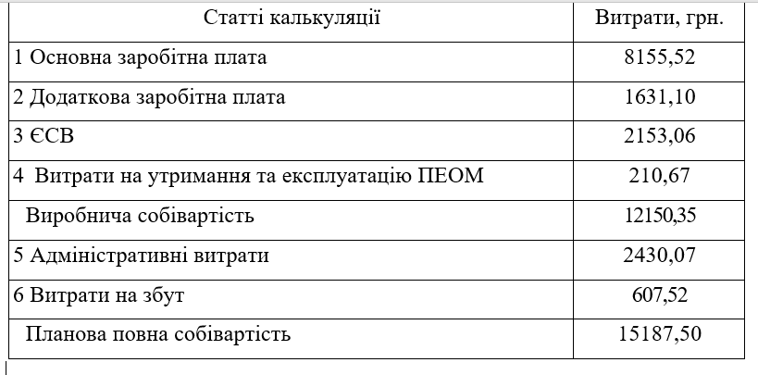
Економічна Частина

Slide 7
Презентація контрольного прикладу

Slide 8
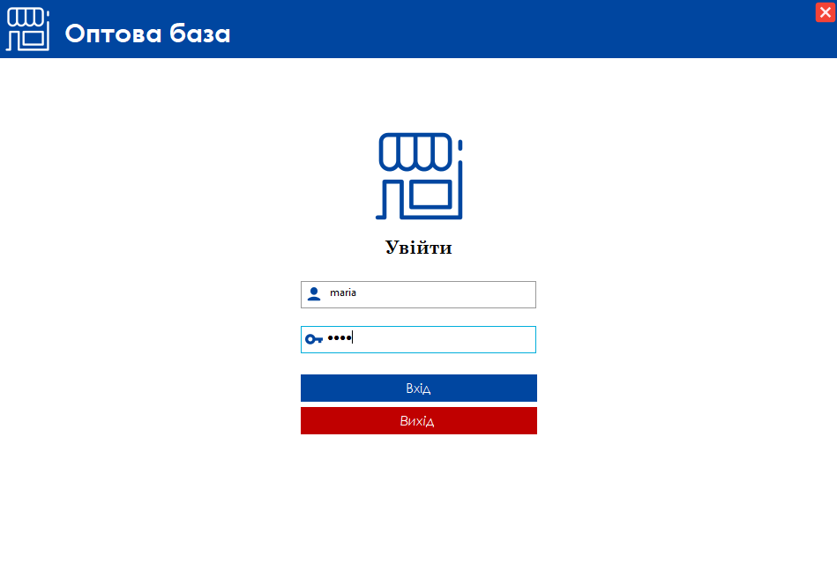
Початок роботи

Slide 9
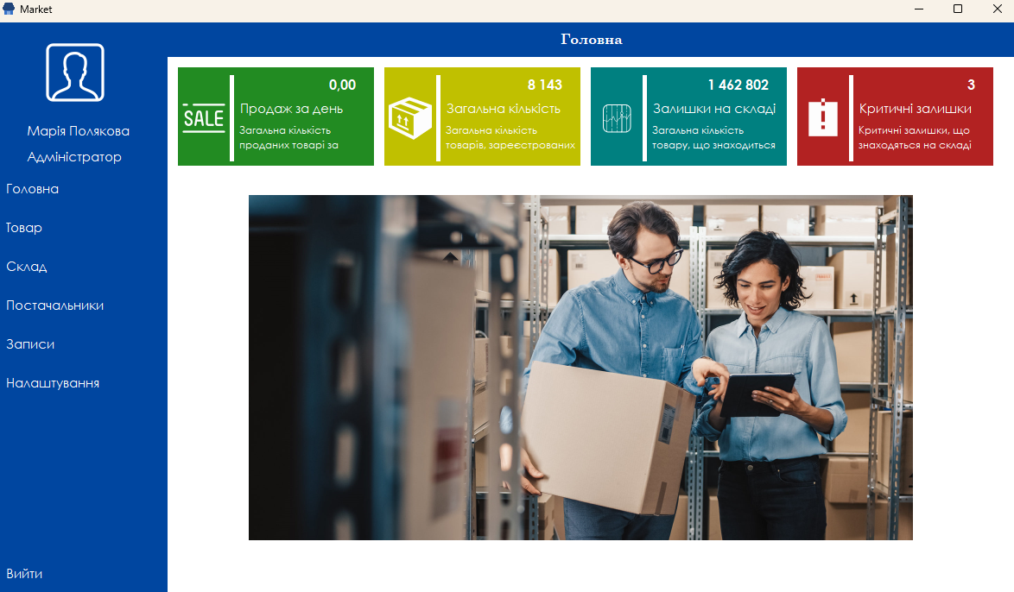
Головна форма адміністратора

Slide 10

Вкладка товар

Slide 11
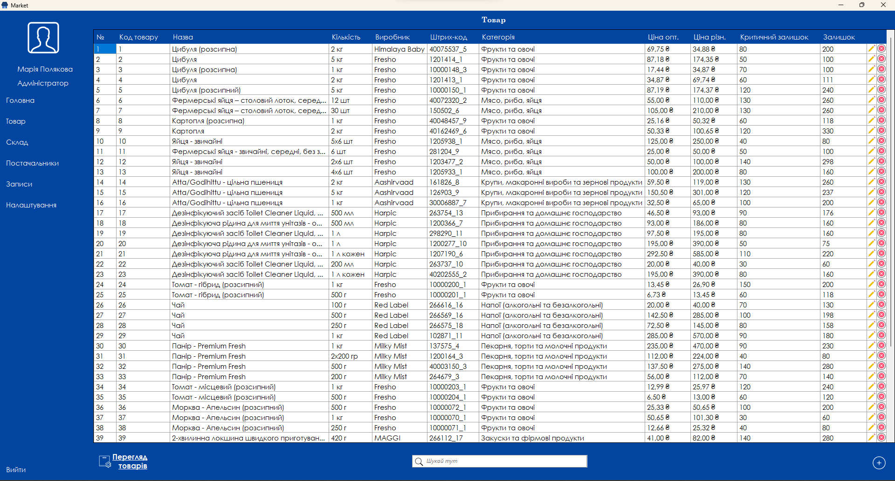
Список товарів

Slide 12
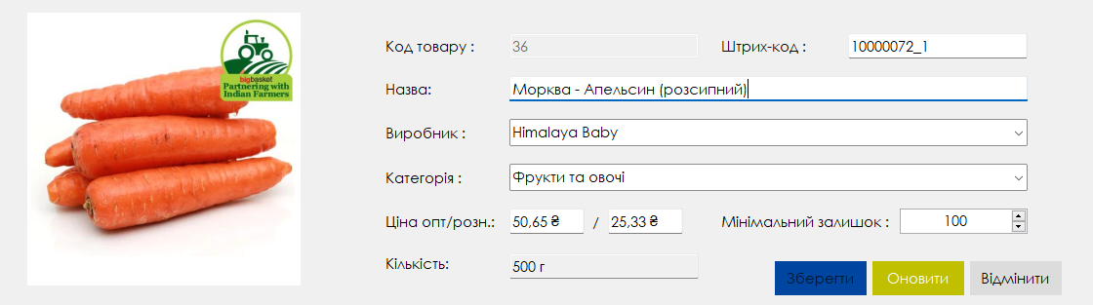
Картка товару

Slide 13
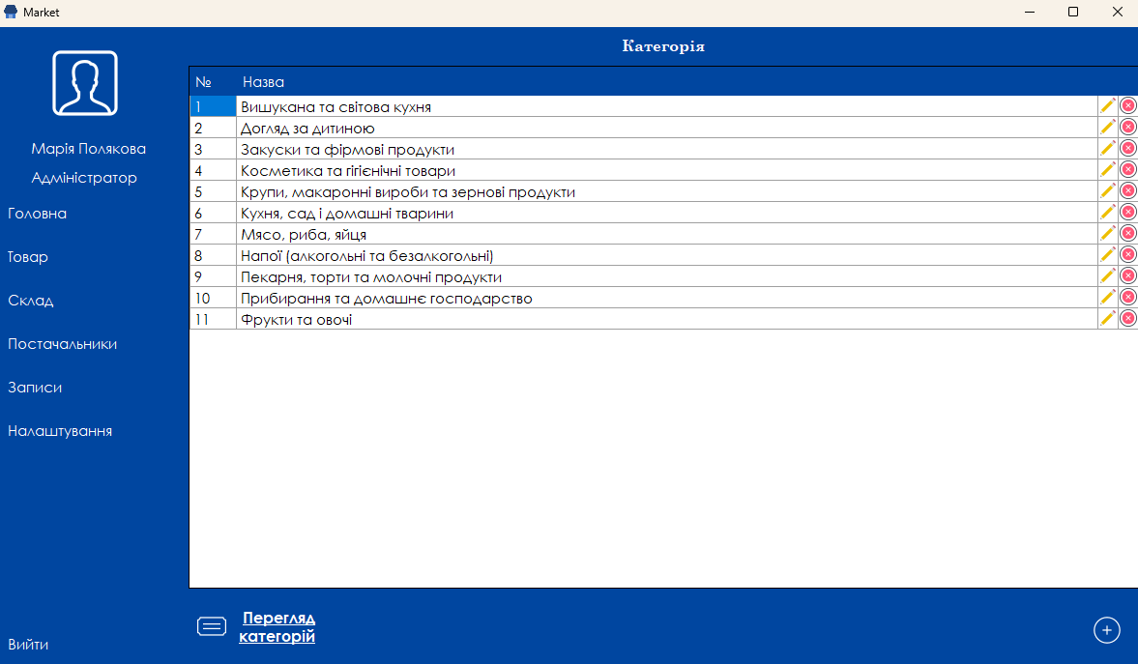
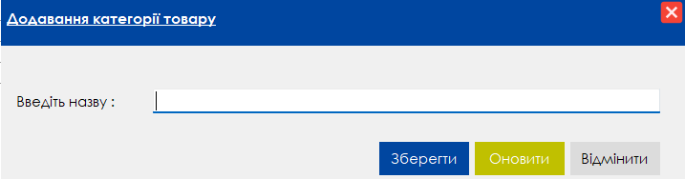
Список категорій

Slide 14
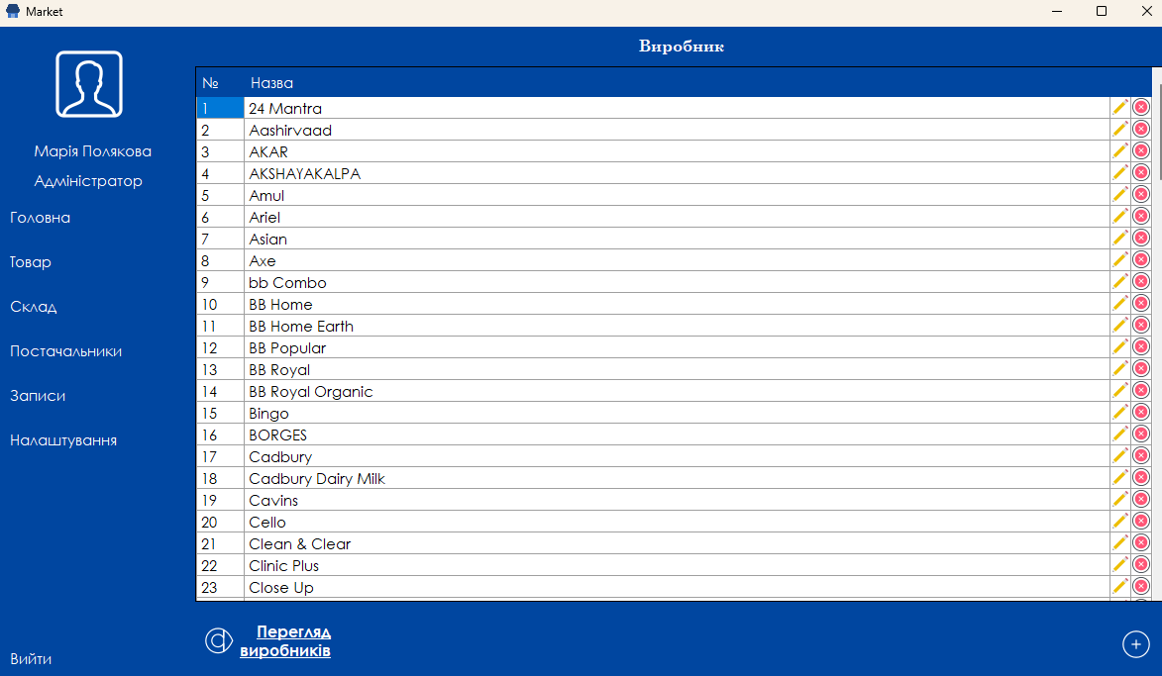
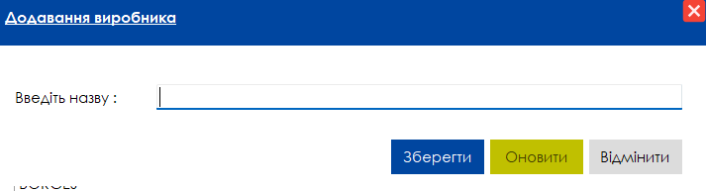
Список виробників

Slide 15

Вкладка склад

Slide 16
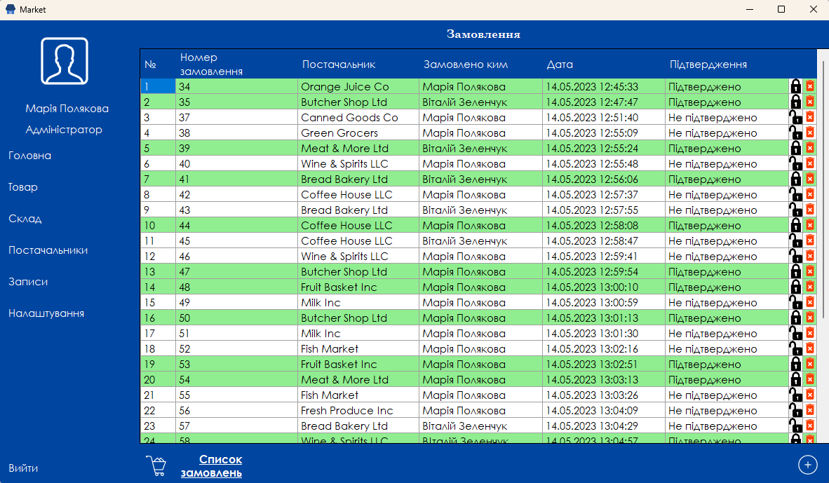
Список замовлень

Slide 17
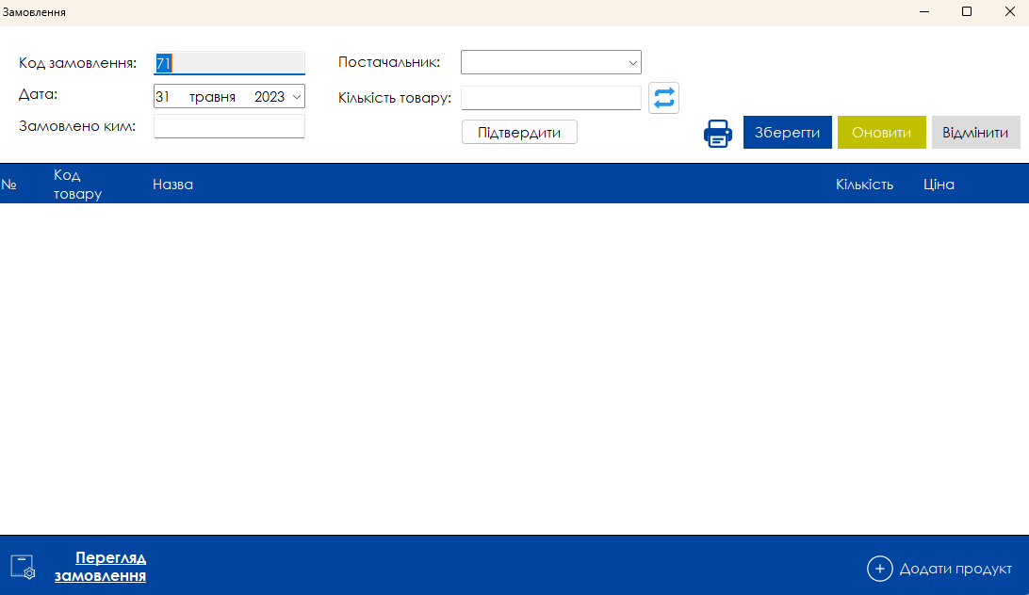
Створення Замовлення

Slide 18
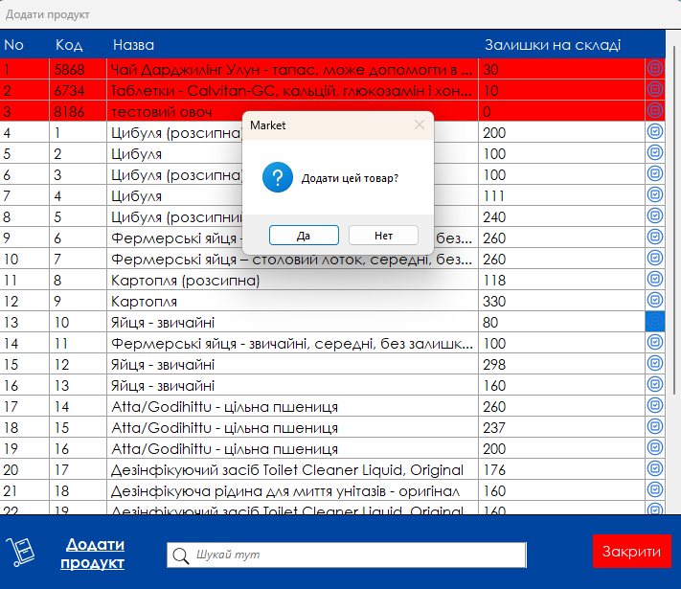
Додавання продукту

Slide 19
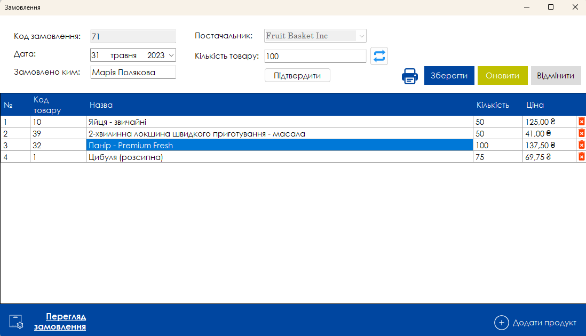
ЗаПовнення даними

Slide 20
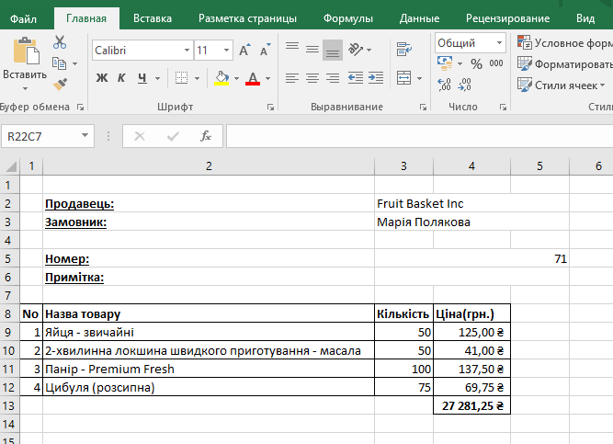
Роздрук накладної

Slide 21
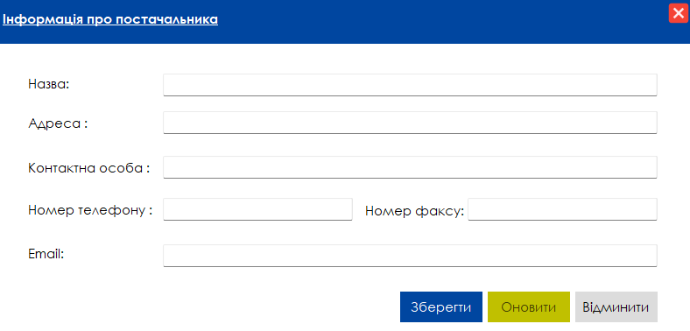
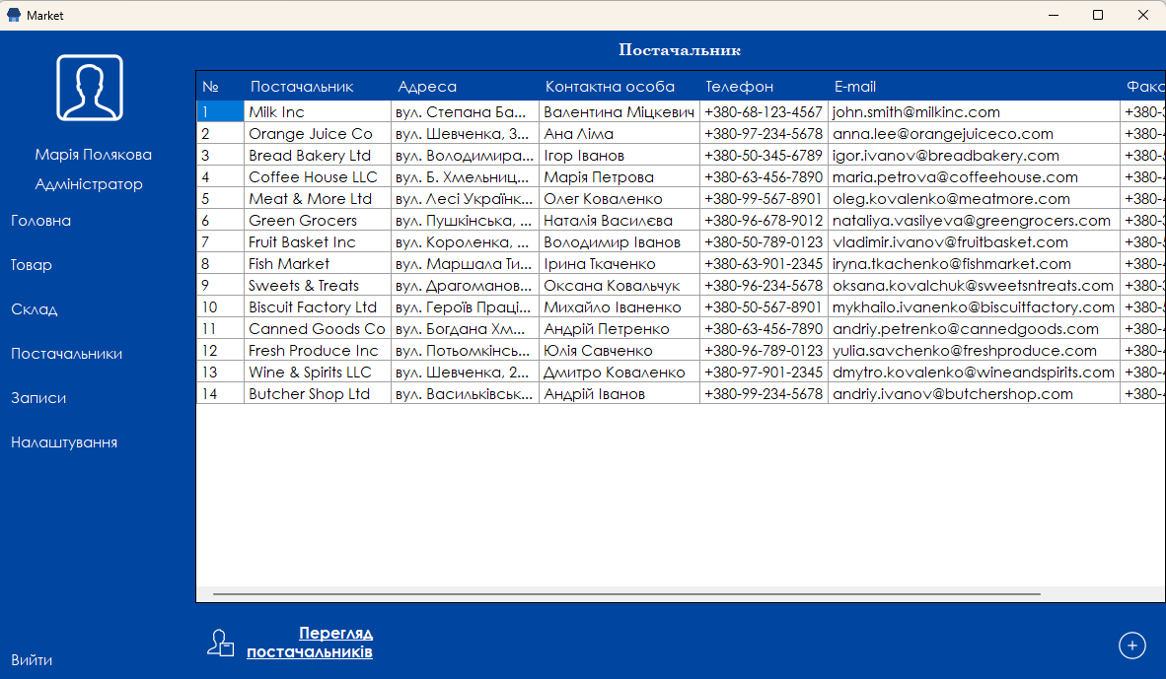
Вкладка Постачальники

Slide 22
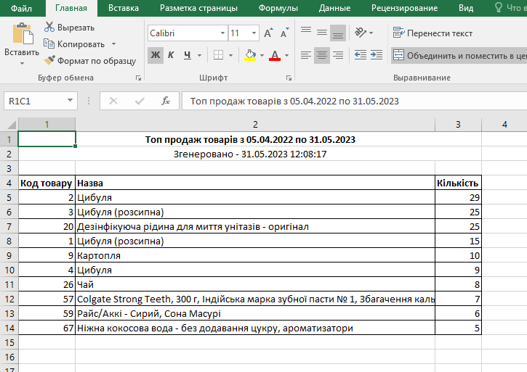
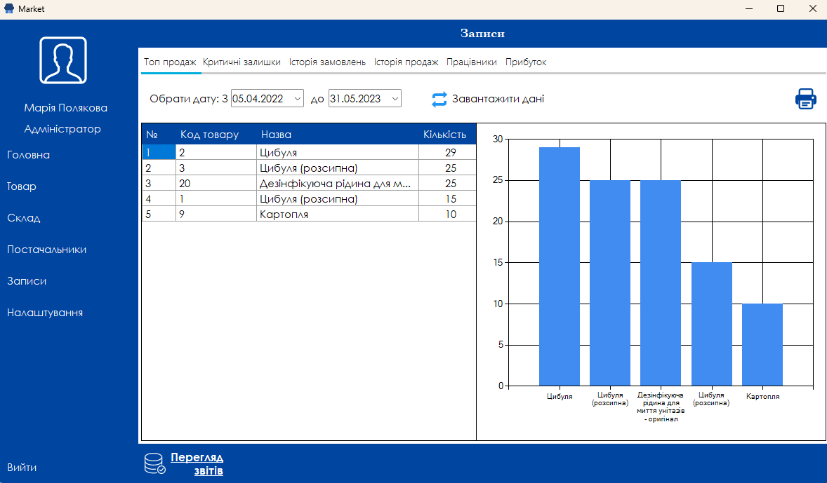
Звітність та Аналіз

Slide 23
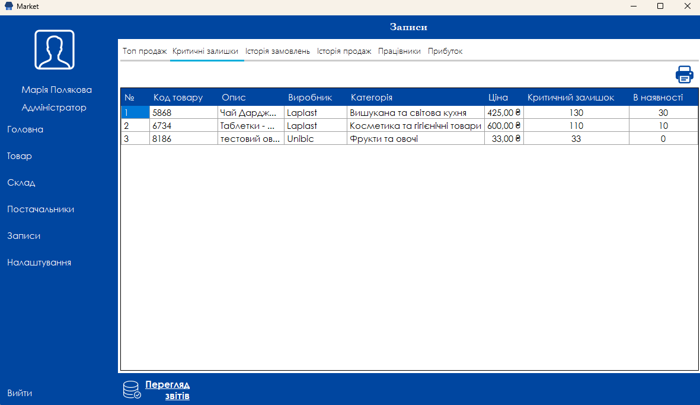
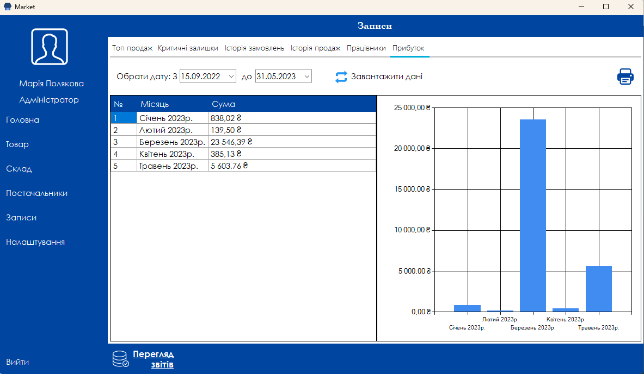
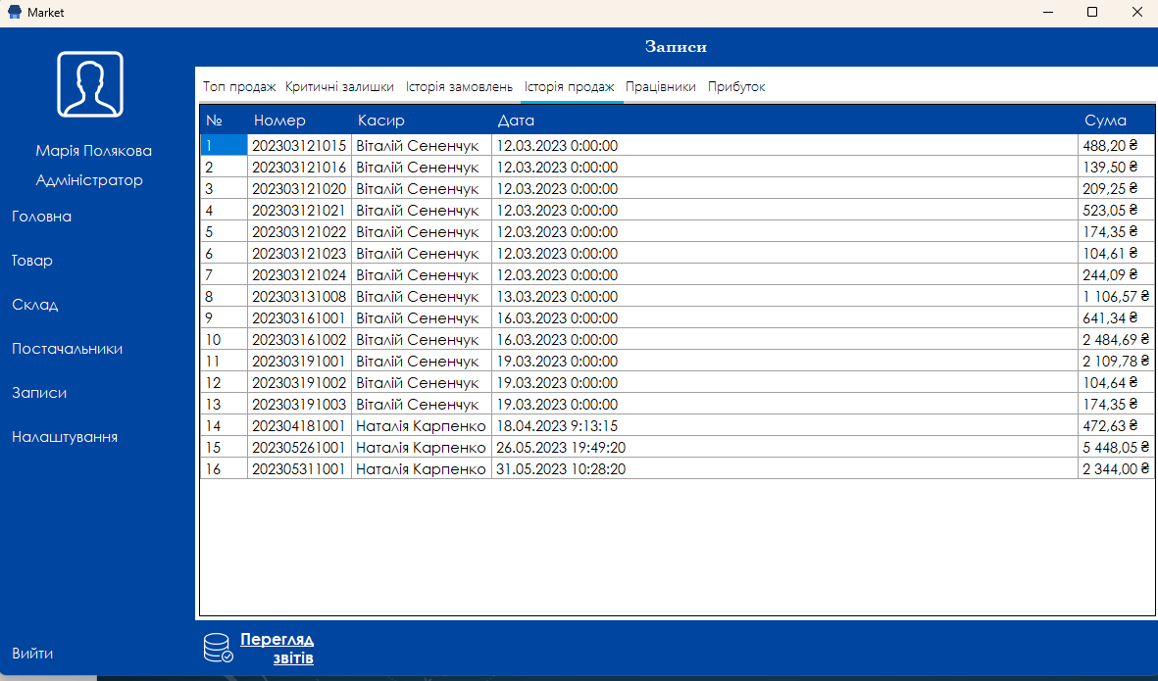
Приклади звітів

Slide 24
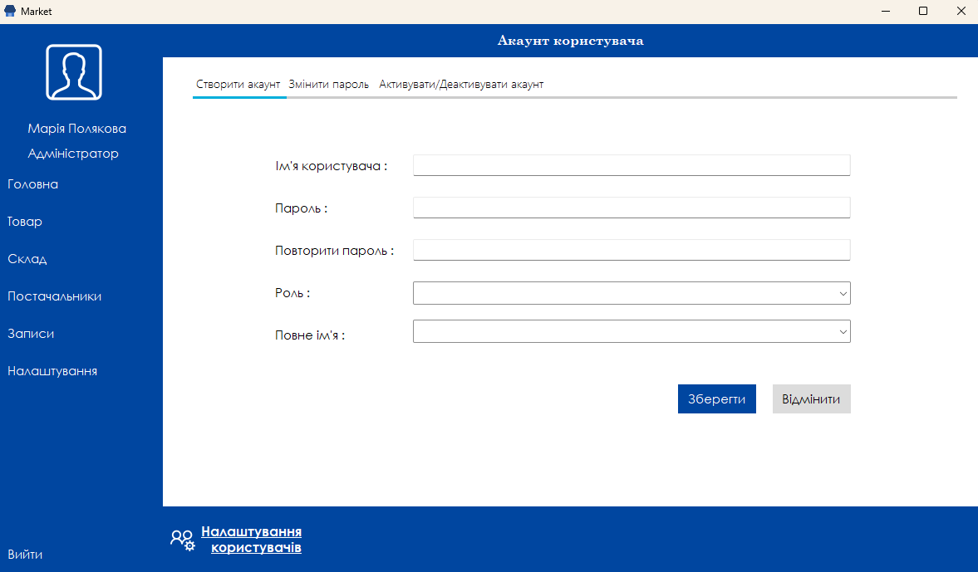
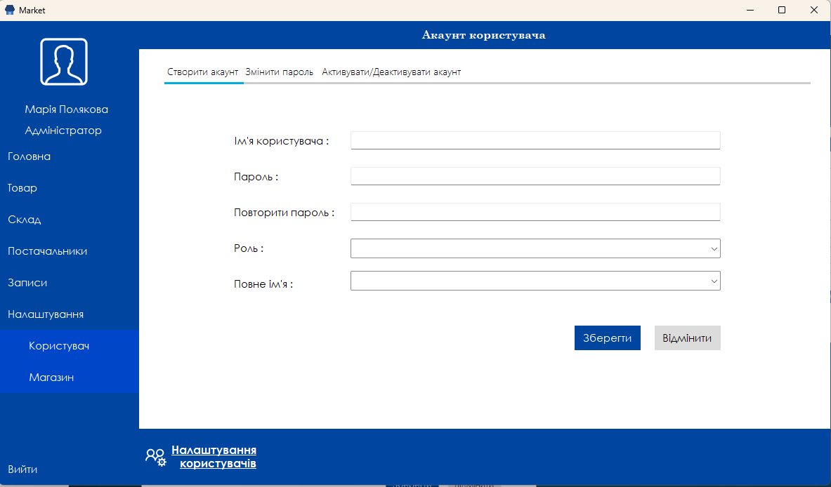
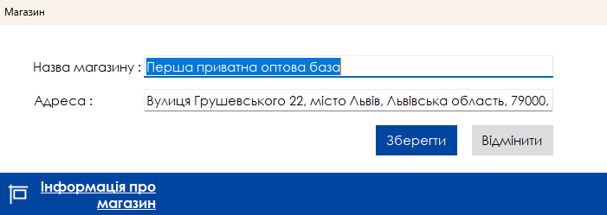
Вкладка налаштування

Slide 25
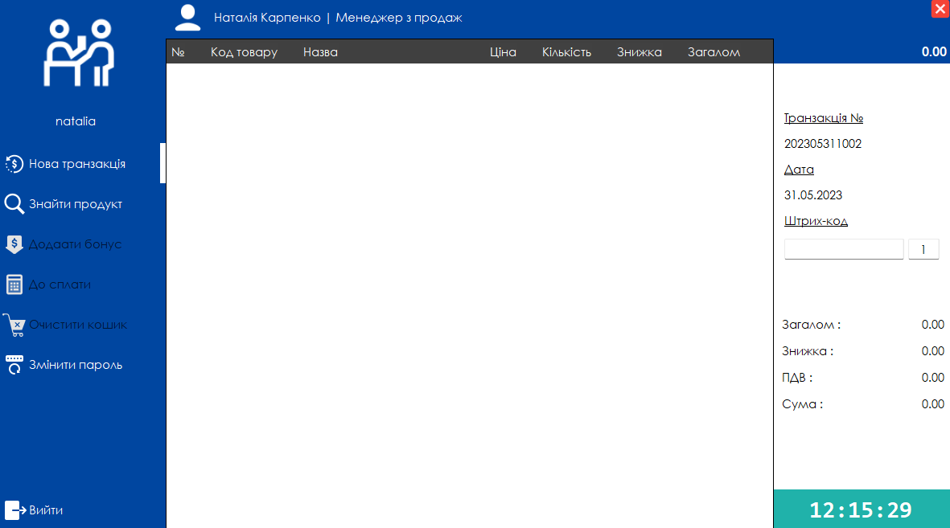
Головна форма менеджеру з продаж

Slide 26
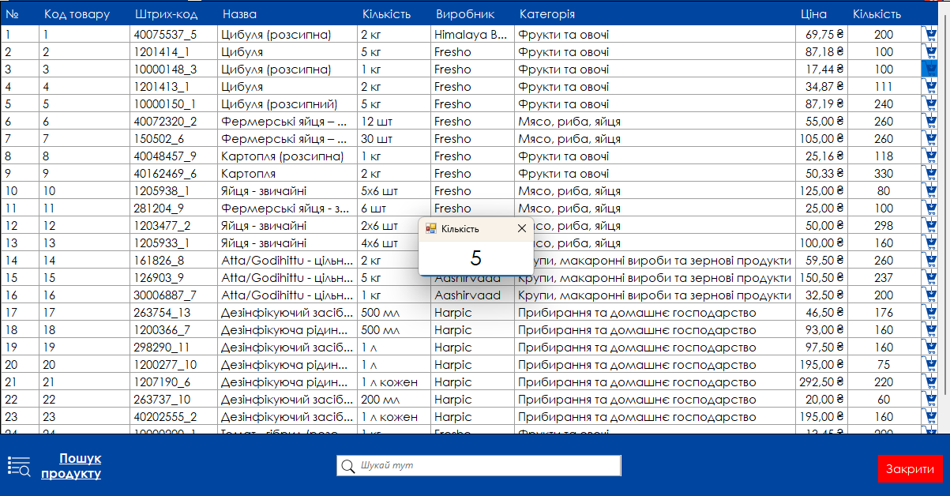
Додавання продукту

Slide 27
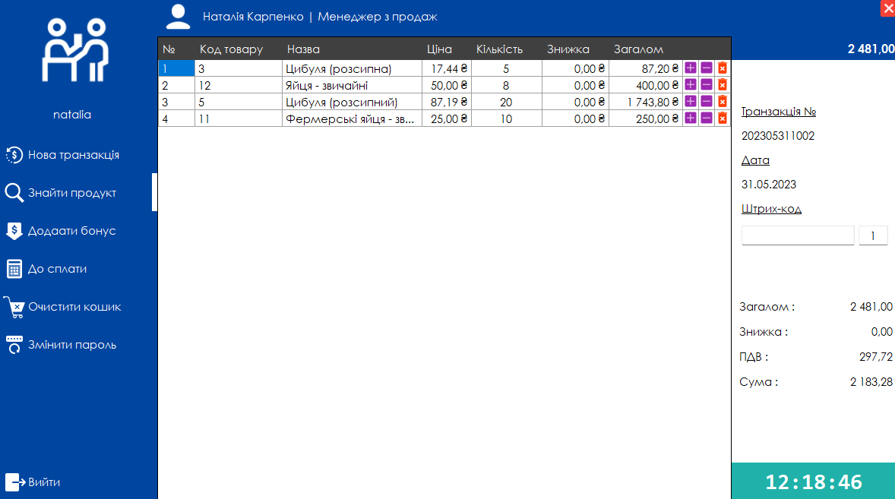
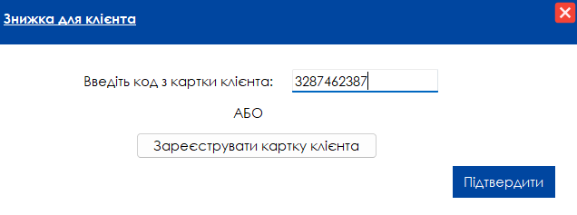
Карта клієнта

Slide 28
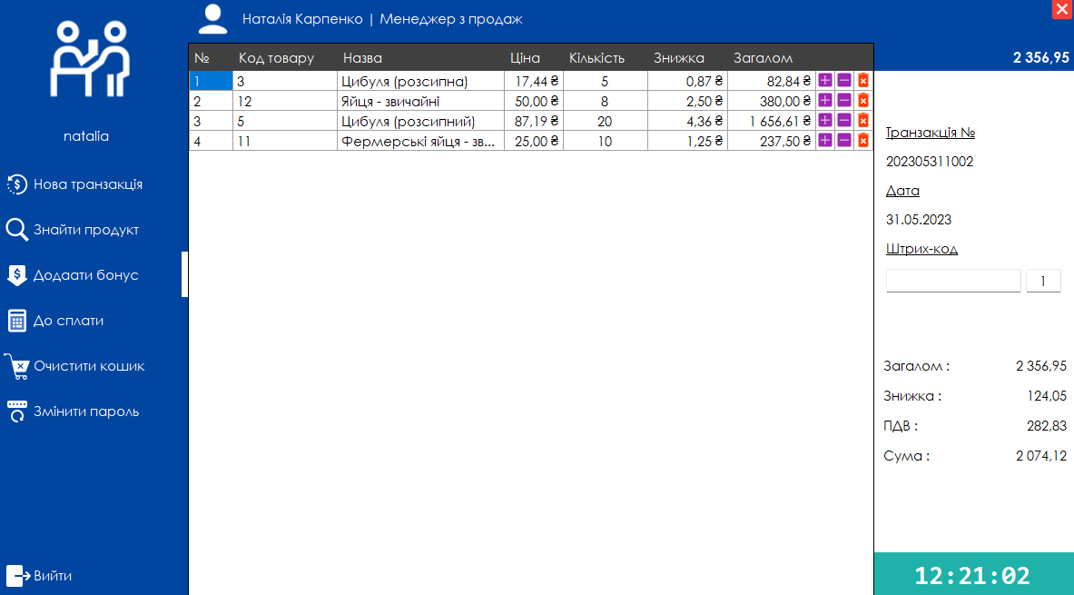
Результат активації картки клієнта

Slide 29
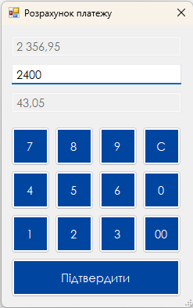
Перехід до сплати

Slide 30
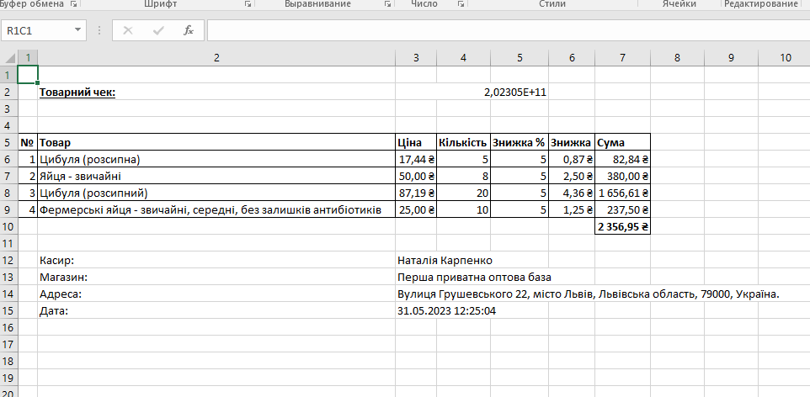
Роздрук чеку

Slide 31
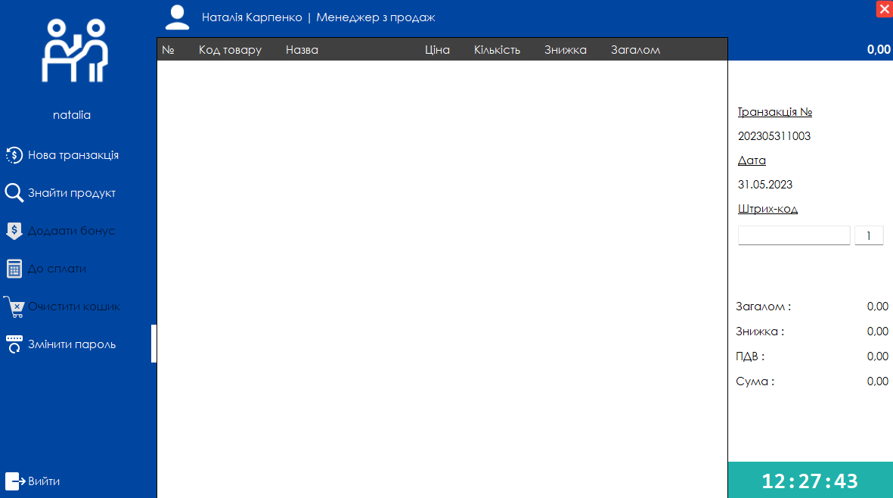
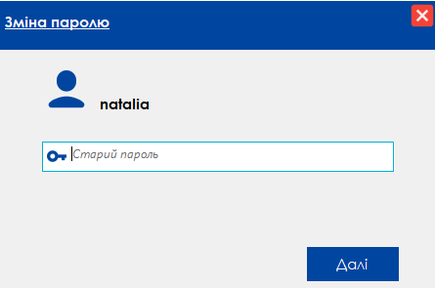
Зміна паролю

Slide 32
Дякую за увагу

